Slide 1
软件开发环境
主讲教师 刘凡
fanliu@hhu.edu.cn

Slide 2
软件开发环境概述
Web开发技术概述
Web软件开发--JSP编程
Web软件开发--框架与开发模式

Slide 3
参考书目
软件开发环境与工具教程：张凯，清华大学出版社
Web技术导论：郝兴伟，清华大学出版社
JSP实用教程（第3版）：耿祥义，清华大学出版社
用JSP轻松开发Web网站（第2版）：黄理，科学出版社
Java EE框架开发技术与设计教程：植挺生，电子工业出版社
布局Java EE企业级开发--寻觅框架和开发模式的完美整合：张元亮，清华大学出版社

Slide 4
参考书目
《程序员颈椎病防治指南》

Slide 5
第一章
软件开发环境概述

Slide 6
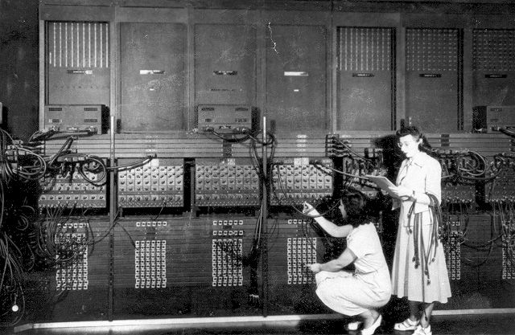
软件开发环境出现的背景
ENIAC ：电子数字积分计算机（1943）

Slide 7
软件开发环境出现的背景
电子管计算机
晶体管计算机
集成电路计算机
大规模、超大规模集成电路计算机
第五代是指具有人工智能的新一代计算机，它具有联想、推理、判断、决策、学习的功能。

Slide 8
软件开发环境出现的背景
第一代软件：机器语言，末期出现汇编语言
第二代软件：高级语言，FORTRAN，LISP，COBOL
第三大软件：操作系统、数据库管理系统
第四代软件：结构化程序设计，PASCAL、Basic
第五代软件：微软、面向对象、WWW
软件体系结构从集中式的主机模式向C/S、B/S模式转变

Slide 9
软件开发环境出现的背景
大型程序的组装、调试、修改需要计算机辅助。
大量的文档由人管理已不胜负担，一定要有计算机参与管理。
早期的的软件工具彼此独立，为使用一个工具必须从另一工具退出。事实上，软件开发过程的各阶段是紧密联系的。
软件开发环境将所有工具有机地联系起来，实现各工具有统一的接口和内部格式，前阶段工具产生的信息能被后继阶段的工具利用。特别是开发环境中的软件工具提供的统一的友好的用户界面，非常便于使用者从使用一个工具转换到使用另一个工具。

Slide 10
软件开发环境是一个综合性的概念，从软件工程的角度看它还涵概了软件生命周期中软件开发与设计方法

Slide 11
一、软件开发环境的概念
1、什么是软件开发环境
SDE：Software Development Environment
广义上说：就是围绕着软件开发的一定目标而组织在一起的一组相关软件工具的有机集合。
一个由IEEE和ACM支持的国际工作小组提出的关于“软件开发环境”的定义是：
“软件开发环境是相关的一组软件工具集合，它支持一定的软件开发方法或按照一定的软件开发模型组织而成”。
Notes:
软件开发环境在欧洲又叫集成式项目支援环境（Integrated Project Support Environment，IPSE）

Slide 12
一、软件开发环境的概念
2.软件开发环境的组成
软件开发环境基本组成由三部分：工具集、交互系统、环境数据库
软件开发环境可分为4层：
宿主层：包括宿主硬件和操作系统
核心层：包括工具组、环境数据库和系统界面
基本层：包括最少限度的一组工具，如编译、编辑、调试等
应用层：以特定的基本层为基础，但可包括一些补充工具
Notes:
软件开发环境基本组成由三部分：交互系统，工具集和环境数据库。

Slide 13
一、软件开发环境的概念
3.软件开发环境的发展
较初级的软件开发环境数据库———较完整的软件开发环境数据库———智能化的软件开发环境数据库 。
软件开发与设计方法由70年代的结构化方法学———80年代中后期的面向对象的方法学———在90年代主要是进行系统集成方法和集成系统的研究。

Slide 14
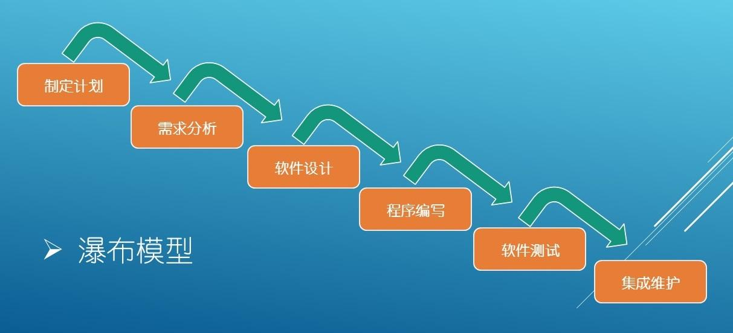
一、软件开发环境的概念
4.软件开发环境的分类
按软件开发模型及开发方式分类：瀑布、螺旋、喷泉、原型及结构化方法、面向对象方法等

Slide 15
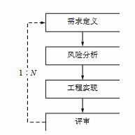
一、软件开发环境的概念
4.软件开发环境的分类
螺旋模型基本做法是在瀑布模型的每一个开发阶段前引入一个非常严格的风险识别、风险分析和风险控制，它把软件项目分解成一个个小项目。每个小项目都标识一个或多个主要风险，直到所有的主要风险因素都被确定。

Slide 16
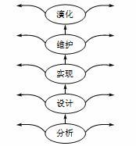
一、软件开发环境的概念
4.软件开发环境的分类
喷泉模型各个阶段没有明显的界限，开发人员可以同步进行开发，其优点是可以提高软件项目开发效率，节省开发时间。缺点是不利于项目的管理，这种模型要求严格管理文档，使得审核的难度加大，尤其是面对可能随时加入各种信息、需求与资料的情况。

Slide 17
一、软件开发环境的概念
4.软件开发环境的分类
原型化模型：第一步是建造一个快速原型，实现客户或未来的用户与系统的交互，经过和用户针对原型的讨论和交流，弄清需求以便真正把握用户需要的软件产品是什么样子的。充分了解后，再在原型基础上开发出用户满意的产品。
适用于（1）用户需求不清，管理及业务不稳定，需求经常变化 （2）规模小，不太复杂

Slide 18
一、软件开发环境的概念
4.软件开发环境的分类
结构化方法：结构化系统开发方法基本思想在系统建立之前信息就能被充分理解。它要求严格划分开发阶段，用规范的方法与图表工具有步骤地来 完成各阶段的工作，每个阶段都以规范的文档资料作为其成果，最终得到满足用户需要的系统。
适用于一些组织相对稳定、业务处理过程规范、需求明确且在一定时期内不会发生大的变化的大 型复杂系统的开发

Slide 19
一、软件开发环境的概念
4.软件开发环境的分类
面向对象法：利用面向对象的信息建模概念，如实体、关系、属性等，同时运用封装、继承、多态等机制来构造和模拟现实系统的开发方法。

Slide 20
一、软件开发环境的概念
4.软件开发环境的分类
按应用范围分类：通用型和专用型
按开发阶段分类：前端开发、后端开发
按集成化程度分类：操作系统之上；具有真正的数据库，而不是文件库；建立在知识库系统之上，出现集成化工具集

Slide 21
二、软件工具的概念
1. 什么是软件工具
软件工具是指为支持计算机软件的开发、维护、模拟、移植或管理而研制的程序系统。所以软件工具是一个程序系统。
2. 软件工具的分类
Reifer和Trattner将软件工具分为6类：模拟工具、 开发工具、测试和评估工具、运行和维护工具、性能测量工具和程序设计支持工具。

Slide 22
三、计算机辅助软件工程CASE
1、CASE概念
计算机辅助软件工程：Computer-Aided Software Engineering，缩写为CASE。
CASE是一组工具和方法集合，可以辅助软件开发生命周期各个阶段进行软件开发。

Slide 23
三、计算机辅助软件工程CASE
2、CASE技术的发展历史
第一代CASE工具：70年代早期，一般是基于文件的
第二代CASE工具：80年代早期，不但能支持使用图形的结构化方法，而且通过工程字典的方式使开发信息在不同的CASE工具中共享，但局限于同一制造商的工具；80年代晚期，基于数据库的CASE产品
CASE系统集成：90年代， CASE工具发展为CASE环境

Slide 24
三、计算机辅助软件工程CASE
2.常见的CASE工具
画图工具
屏幕显示和报告生成工具
数据字典
规格说明检查工具
代码生成工具
文档自动生成工具

Slide 25
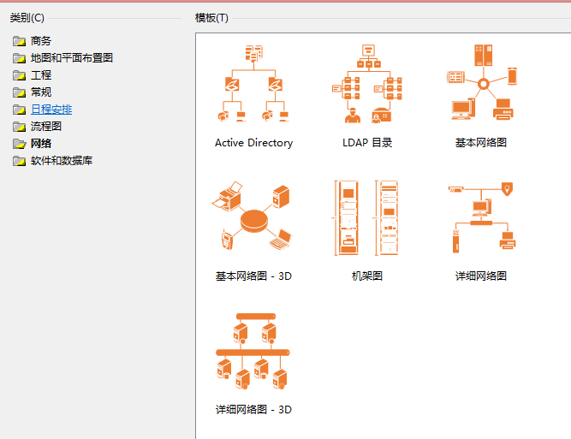
图稿绘制工具：Visio
提供了日常使用中的绝大多数框图的绘画功能（包括信息领域的各种原理图，设计图），同时提供了部分信息领域的实物图，精华在于使用方便，与Word集成良好。

Slide 26
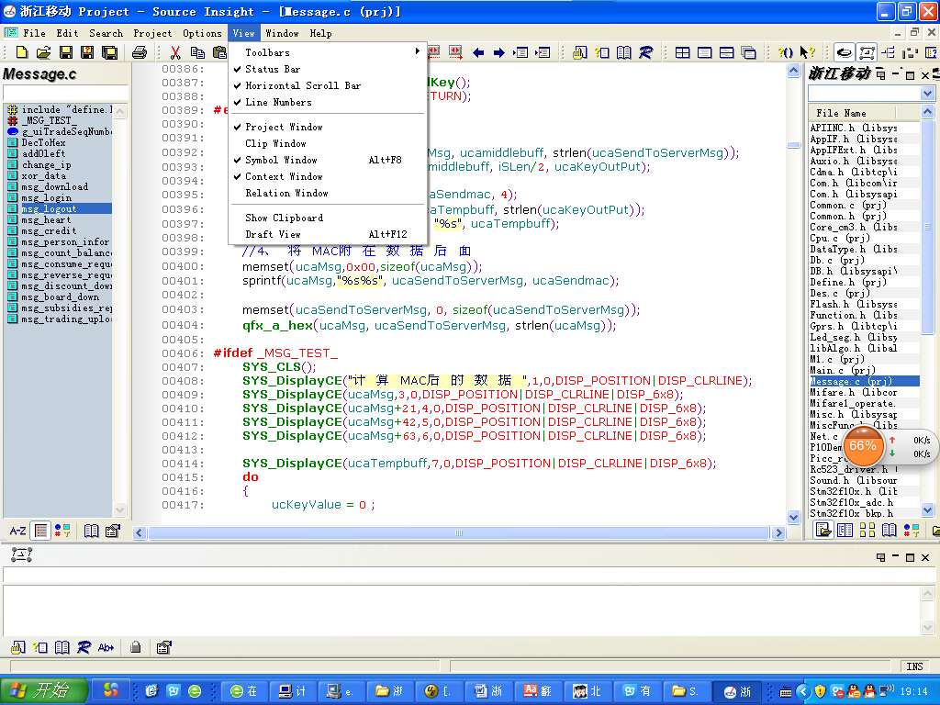
源码浏览工具：SourceInsight
以工程的方法管理原码，提供非常适合再工程的浏览手段。提供函数交叉调用的分析，并以树状形式显示调用关系。

Slide 27
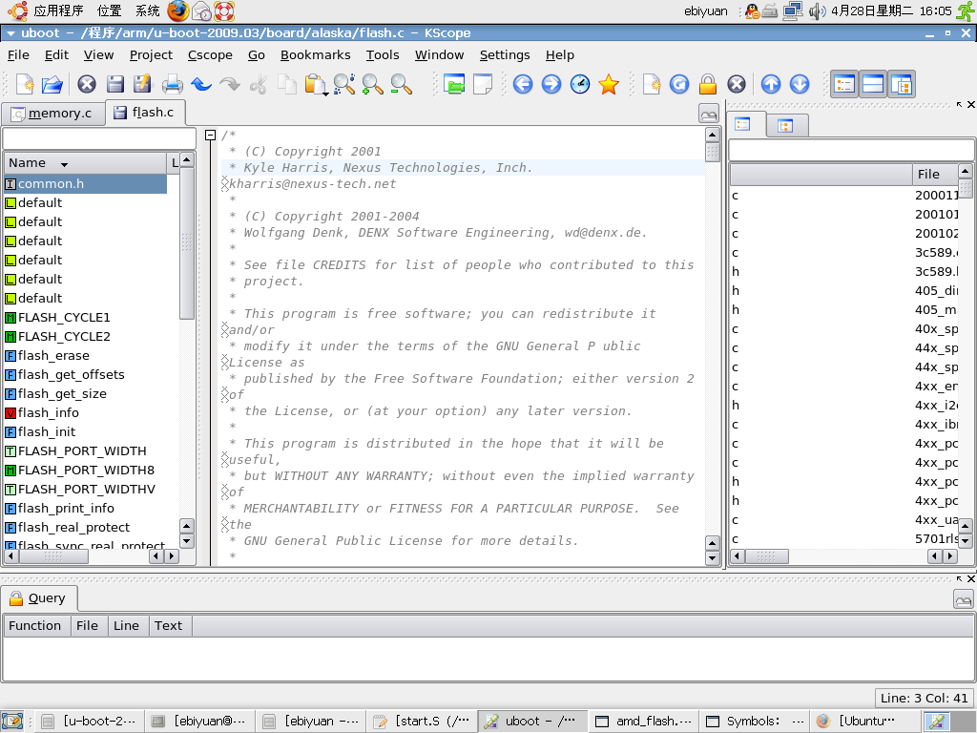
源码浏览工具：SourceNavigator

Slide 28
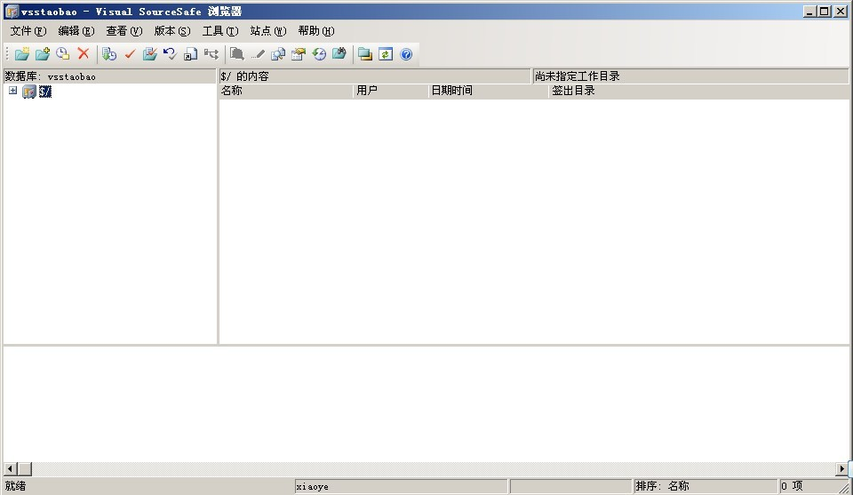
配置管理工具:Visual Source Safe
VSS是微软的Studio企业版包含的版本管理工具，提供了基本的认证安全和版本控制机制，能够对几乎任何类型的文件进行控制，提供版本对比。

Slide 29
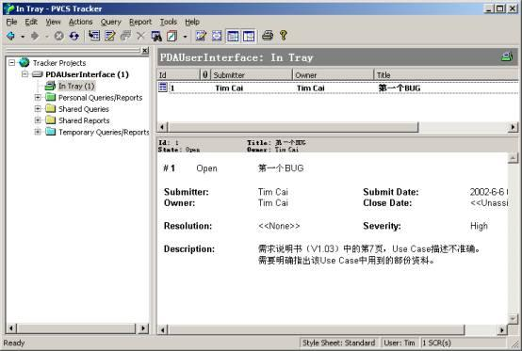
配置管理工具:PVCS
PVCSVersionManager记录开发过程中出现的变更和修改并使修订版本自动升级；而PVCSTracker、PVCSNotify会自动地对上述变更和修改进行追踪。另外PVCSRequisitePro提供了一个独特的MicrosoftWord界面和需求数据库，从而可以使开发机构实时、直观地对来自于最终用户的项目需求及需求变更进行追踪和管理。

Slide 30
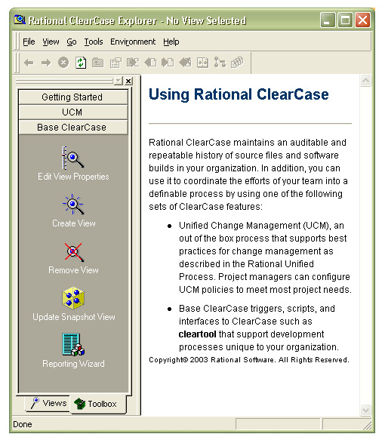
配置管理工具:ClearCase
rational公司的主要配置管理工具，整个rational产品系列的中枢，提供了VOB（Versioned Object Base）的概念进行配置管理，所有的版本存储在VOB中。

Slide 31
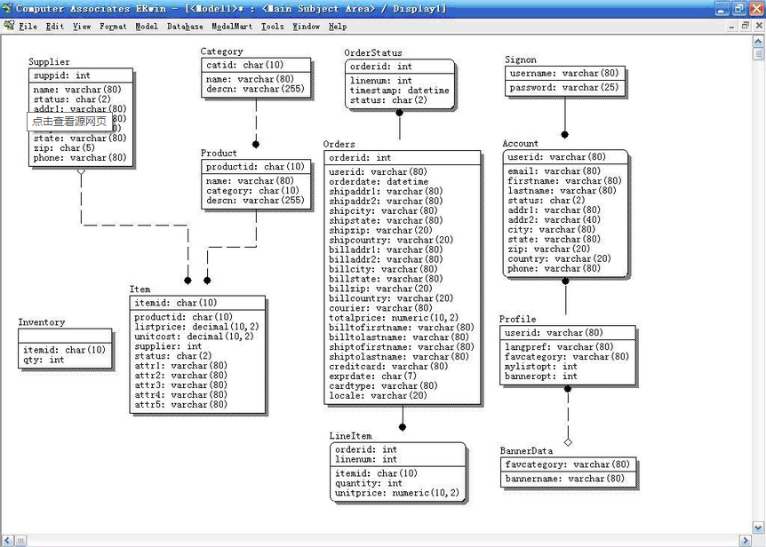
数据库建模工具:ERWin
CA公司出品的拳头产品，强大的老牌数据库建模工具，采用ER模型，不同的属性类型采用可定制的图标显示，实体间的关系也一目了然。

Slide 32
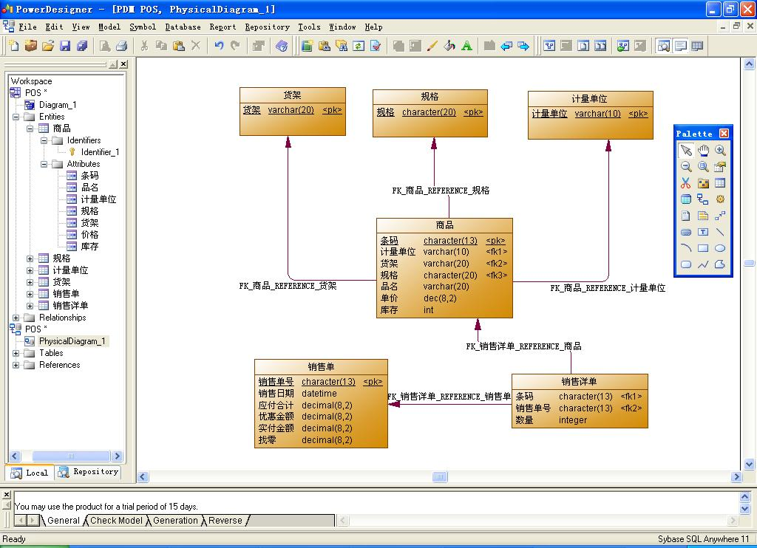
数据库建模工具:PowerDesigner
Sybase推出的数据库设计工具，采用E-R模型，分别从概念数据模型和物理数据模型两个层次对数据库进行设计，概念模型描述的是独立于DBMS的实体和实体关系定义，物理模型是在概念模型的基础上针对目标数据库管理系统的具体化。

Slide 33
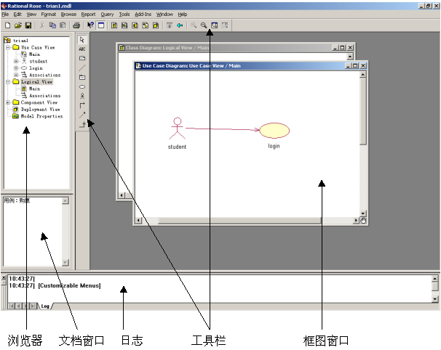
UML建模工具: Rational Rose
Rose正被越来越多的公司使用，其原因一方面是随着软件规模的扩大，面向对象分析和设计的优势突现出来；另一方面，Rose集中体现了UML的先进设计思想，通过一套统一的图形符号简洁有效地表达各种设计思想。

Slide 34
从计算模式来看软件开发
——C/S和B/S开发模式

Slide 35
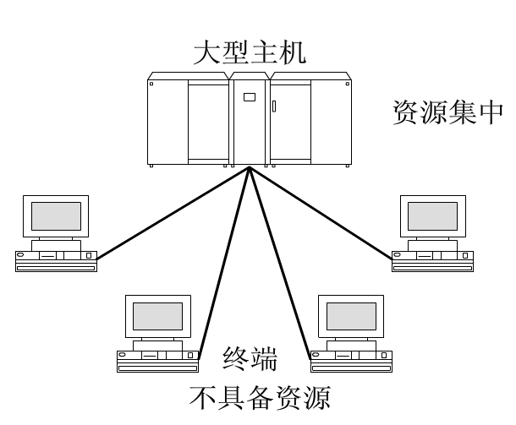
集中式计算模式
概念
在计算机诞生和应用的初期，计算所需要的数据和程序都是集中在一台计算机上进行的，用户通常通过终端登录到主机进行操作，通常被称为主机/终端模式，也叫集中式计算模式。

Slide 36
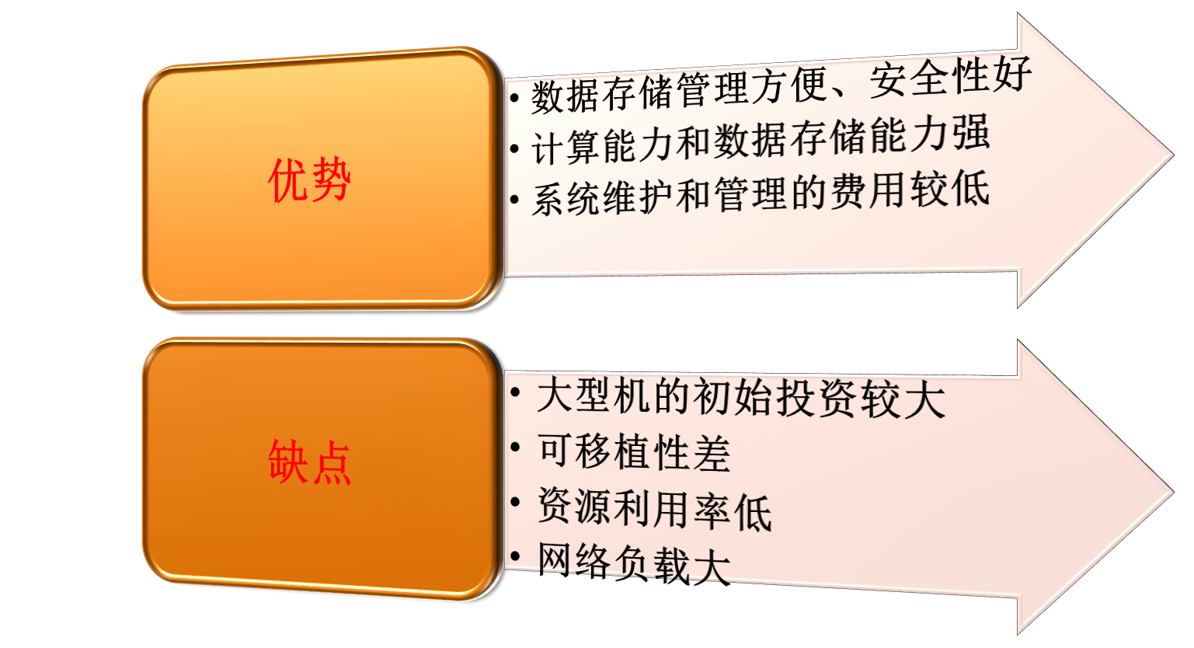
集中式计算模式

Slide 37
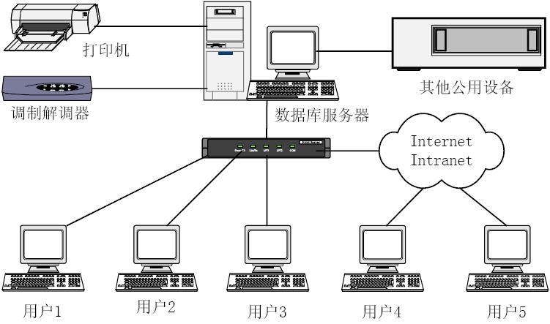
客户/服务器（C/S）计算模式
概念
C/S计算模式将应用一分为二：前端是客户机，一般使用微型机算机。后端是服务器，可以使用各种类型的主机。

Slide 38
客户/服务器（C/S）计算模式
优点
充分利用两端硬件环境优势，将任务合理分配到客户端与服务端
充分发挥客户端PC的处理能力，服务器运行数据负荷较轻
通过异种平台集成，能够协调现有的各种IT基础结构
安全、稳定、速度快，且可脱机操作
缺点
它必须在客户端安装大量的应用程序（客户端软件）
客户端安装、调试、维护、升级的成本高、任务量大
主要业务逻辑在客户端增加安全隐患
开发成本较高，移植困难

Slide 39
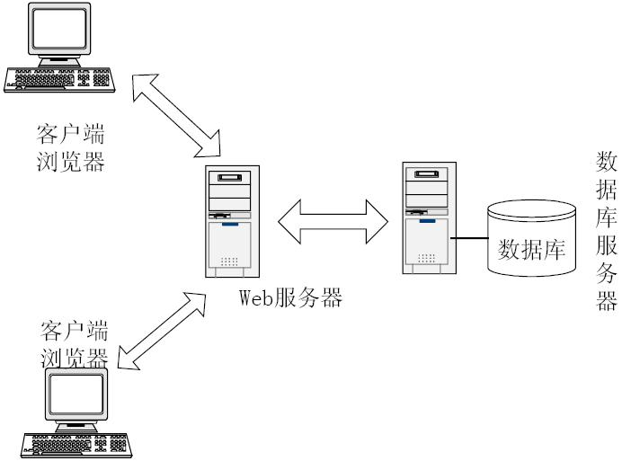
浏览器/服务器（B/S）模式
概念
随着Internet技术的兴起出现了B/S模式，在这种模式下，用户工作界面是通过浏览器来实现，极少部分事务逻辑在前端（Browser）实现，但是主要事务逻辑在服务器端（Server）实现。这样就大大简化了客户端电脑载荷，减轻了系统维护与升级的成本和工作量，降低了用户的总体成本。

Slide 40
浏览器/服务器（B/S）模式
优点
单一的访问点，用户可以在任何地点使用系统，方便、快捷、高效
用户可以跨平台以相同的浏览器界面访问系统
因为在客户端只需要安装浏览器，升级维护简单
成本低、选择更多
缺点
应用服务器运行数据负荷重
受制于 HTML 的限制，无法像 C/S 那样使用丰富的效果来展示数据，用户体验比较糟糕
无法进行脱机应用，需要稳定的网络连接和后台服务器正常运行

Slide 41
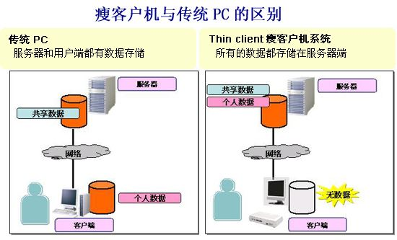
胖客户端与瘦客户端模式
传统的C/S模式客户端集中了大部分的应用逻辑，也被称为胖客户端模式；B/S 模式可以看作是对C/S模式的一种变化或者改进，客户端只有一个浏览器，应用逻辑集中在服务器上，也被称为瘦客户端模式。

Slide 42
富客户端模式
从 C/S 到 B/S ，这两者受限于技术本身分别发展成了重客户端和重服务器端的模式，因此产生了富客户端模式（ Rich Client ）— 结合胖客户端和瘦客户端的各自优势并克服其固有缺点。
“富客户端” 对应用程序提出了新的要求-富因特网应用程序（Rich Internet Applications，RIA），利用富客户端技术RIA集成了桌面应用的交互性和传统Web应用的部署灵活性。
Rich Client （富客户端）提供可承载已编译客户端应用程序（以文件形式，用 HTTP 传递）的运行环境，客户端应用程序使用异步客户 / 服务器架构连接现有的后端应用服务器，这是一种安全、可升级、具有良好适应性的新的面向服务模型。

Slide 43
富客户端模式
富客户端是相对于胖客户端及瘦客户端而言的，富客户端与以上两种客户端的区别就在于 “ 富 ” 字，而 “ 富 ” 的含义主要包含两方面的内容：
丰富的用户界面：富客户端必须能够给用户带来丰富的界面体验。在富客户端模型中将界面分解成许多的既可以和用户直接交互又可以和服务器进行通信的小单元模块。这将应用程序的设计从以一个个相对独立的页面为中心转移到以组件为中心，使客户层的设计提升到一个新的层次，并且会使客户层变得更加灵活。
丰富的数据模型：富客户端可接受或处理不同类型的数据，包括图像、语音、文本、视频等格式，异步客户/服务器架构使用户使用的感觉就好像程序不需要和服务器进行通信或者只是偶尔才需要进行通信。

Slide 44
富客户端模式
富客户端技术正在不断地完善中，但并不意味着会取代HTML。相反它将进一步扩展浏览器功能，使之提供更加高效和友好的用户接口。许多RIA都在浏览器中运行，甚至它本身就是HTML的一部分，所以HTML将继续保持其原有的角色。另外，由于富客户端技术可以支持运动的图象、视频、音频、双向的数据通信和创建复杂的窗体，它为创建应用程序用户接口提供了一个高效而完善的开发环境。

